Slide 1
Сайт недвижимости Domovoy
Выполнил студент группы 20ВЕБ-1
Гилязетдинов Арслан РАшидович

Slide 2
Входная информация
Входной информацией в системе являются:
информация об объявлении (Тип объекта, тип сделки, количество комнат, название объявления, цена, общая площадь, адрес и т.д.);
фотографии для объявления;
информация о пользователе (Имя, фамилия, пароль, почта, номер телефона).

Slide 3
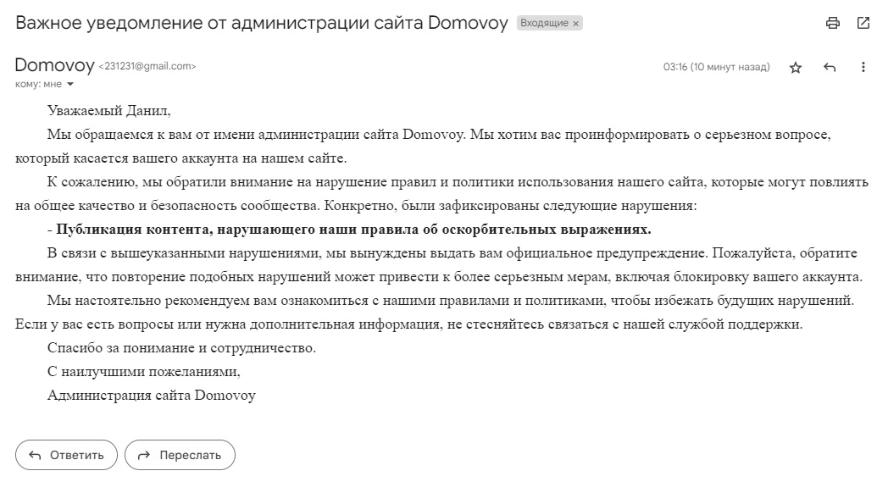
Выходная информация
Выходной информацией в системе является электронное письмо на почту пользователю.
Рисунок 1 – Электронное письмо на почту

Slide 4
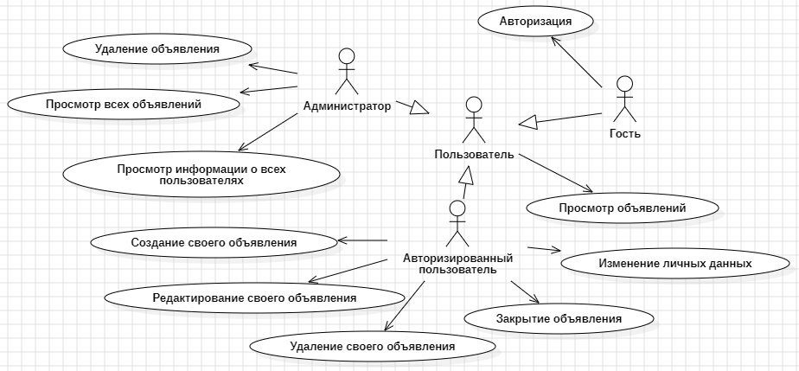
Диаграмма прецедентов
Рисунок 2 – Диаграмма прецедентов

Slide 5
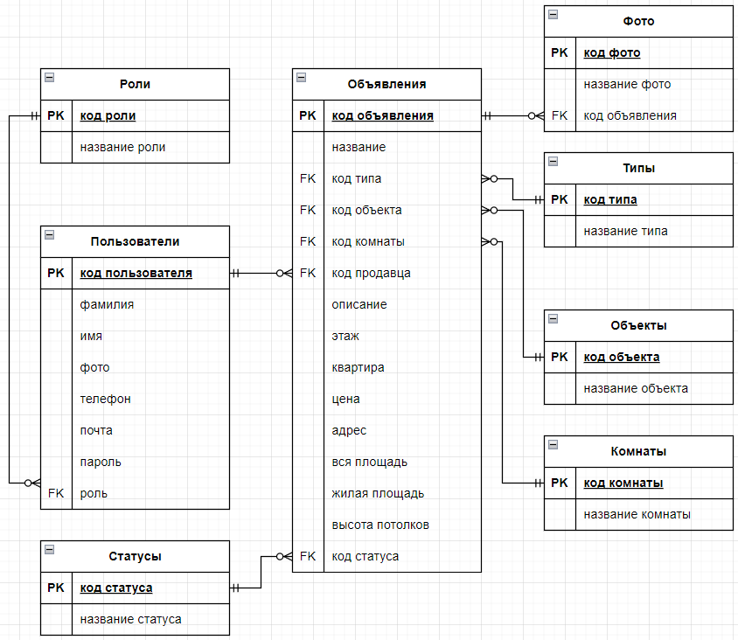
Логическое (даталогическое) проектирование
Рисунок 3 – Даталогическая модель

Slide 6




Используемые средства разработки веб-приложения
Laravel
CSS
HTML
JavaScript

Slide 7
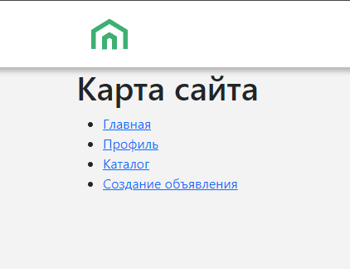
Карта сайта
Рисунок 4 – Карта сайта

Slide 8
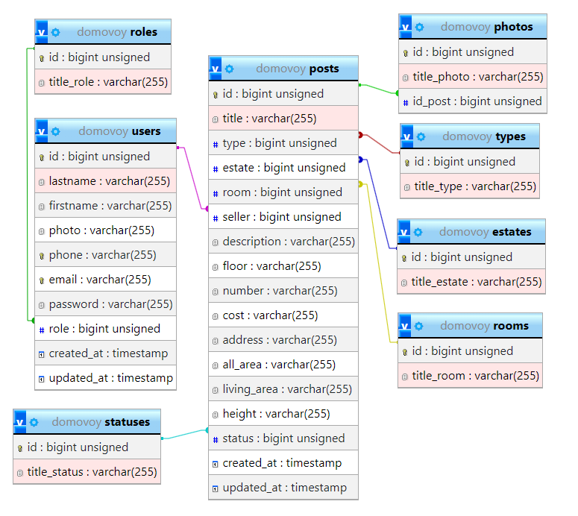
Физическая модель базы данных
Рисунок 5 – Физическая схема

Slide 9
Спасибо за внимание

